Slide 1
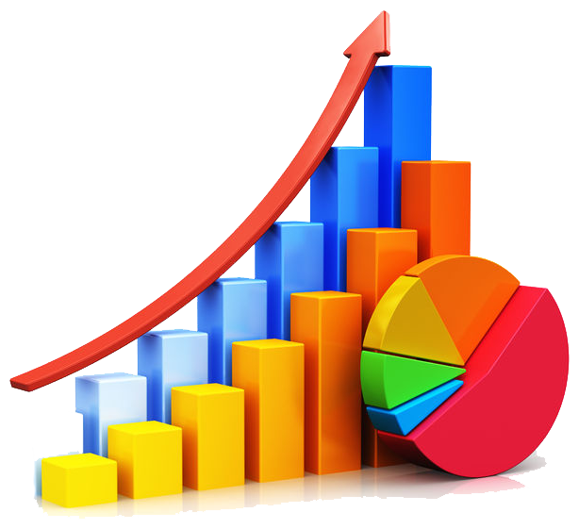
Средства деловой графики для наглядного представления данных с диаграммами различных типов

Slide 2

Актуальность темы
Визуализация информации важна для анализа и восприятия.
Деловая графика востребована в бизнесе, науке, образовании.
Визуальные данные легче воспринимаются и анализируются.

Slide 3
Цель и задачи проекта
Цель: Изучение и применение средств деловой графики.
Задачи:
1. Изучить понятие деловой графики.
2. Рассмотреть типы диаграмм и их применение.
3. Проанализировать инструменты визуализации.
4. Выделить критерии выбора программ.
5. Реализовать комбинированную диаграмму.
6. Проанализировать результаты и сделать выводы.

Slide 4
Что такое деловая графика ?
С её помощью можно эффективно:
сравнивать данные между собой;
отслеживать динамику изменений;
выявлять тренды и закономерности;
делать прогнозы;
представлять результаты исследований.

Slide 5
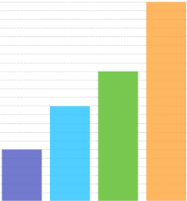
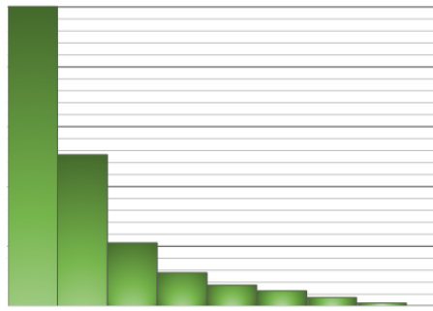
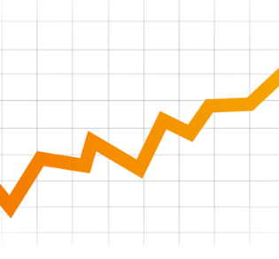
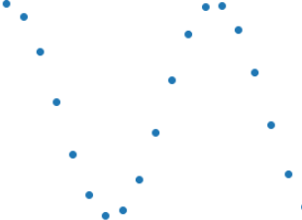
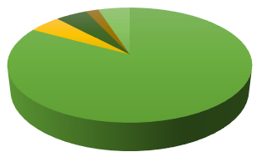
Основные типы диаграмм
Столбчатые графики.
Линейные графики.
Круговые диаграммы.
Гистограммы.
Точечные графики.

Slide 6





Обзор программных средств
Microsoft Excel: универсальный, интуитивный, подходит для учёбы.
Google Таблицы: облачный, бесплатный, упрощённая визуализация.
Tableau: профессиональные дашборды, высокая стоимость.
Power BI: аналитика, интеграция с Microsoft, сложнее Excel.
Canva: красивая инфографика, не подходит для аналитики.

Slide 7
Критерии выбора инструмента
Встроенной поддержке различных типов графиков;
Возможности построения комбинированных диаграмм;
Наглядной и быстрой настройке визуализации;
Совместимости с другими офисными приложениями и форматами документовж
Понятностью и простотой интерфейса.

Slide 8
Практическая часть проекта
Инструмент: Microsoft Excel
Задача: Визуализировать данные о росте, весе и возрасте детей, использую разные типы графиков для различных показателей
Реализация:
• Гистограмма роста.
• Линейный график веса.
• Подписи и вспомогательная ось.

Slide 10
Заключение
В ходе выполнения проекта:
Были изучены теоретические основы деловой графики Проведён сравнительный анализ современных инструментов визуализации
Подтверждена важность правильного выбора типа диаграммы и инструмента для конкретной задачи
Полученные знания имеют практическую ценность и могут быть применены в дальнейшей учебной и профессиональной деятельности.
Проект демонстрирует, что грамотная визуализация данных — это мощный инструмент для анализа и представления информации.

